Slide 2
ГБПОУ КК
«Камчатский медицинский колледж»
Приветствует вас!»

Slide 3
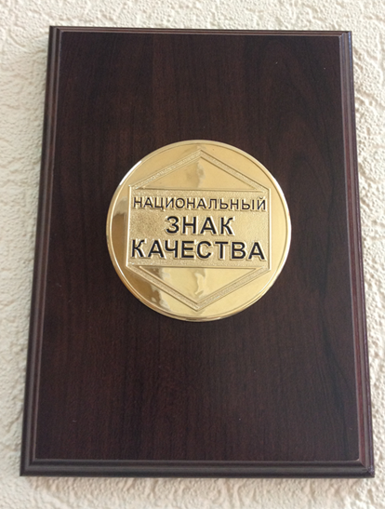
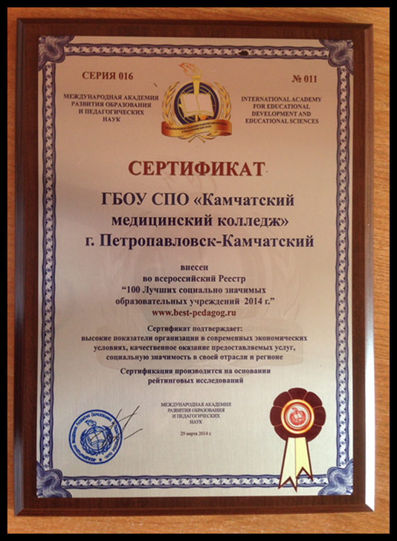

Slide 4
Предметом деятельности Колледжа является оказание образовательных услуг населению путём реализации образовательных профессиональных программ медицинского и
фармацевтического образования
-

Slide 5
Главная цель
Совместными усилиями подготовить компетентного специалиста, способного решать социально значимые задачи !
5

Slide 6
официальный сайт колледжа
kammedkolledge.ru.

Slide 7
администрация
Директор: Пляскина Ирина Валентиновна, каб. № 306, 42-79-44
Заместители директора:
по учебной работе Беленкова Гульнара Анасовна,
Каб. № 208, 42-81-86
по воспитательной работе Гребнева Галина Ивановна,
Каб. №301, 42-83-30,
Заведующая практическим обучением Вострикова Н.В.,
каб. №408 , 42-77-73
Заведующие отделениями
Матусевич Оксана Геннадьевна,
Серова Светлана Николаевна, каб. №203, 42-73-03

Slide 8
Организация учебного процесса
РАСПИСАНИЕ ЗВОНКОВ
I пара | 8³⁰ - 9¹⁵ 9²⁰ - 10⁰⁵
II пара | 10¹⁵ - 11⁰⁰ 11⁰⁵ - 11⁵⁰
III пара | 12³⁰ - 13¹⁵ 13²⁰ - 14⁰⁵
IV пара | 14¹⁵ – 15⁰⁰ 15⁰⁵ - 16⁵⁰

Slide 9
1. Для всех видов аудиторных занятий академический час устанавливается продолжительностью 45 минут.
2. Продолжительность каникул составляет от восьми до одиннадцати недель в учебном году, в том числе не менее двух недель в зимний период
3. Численность обучающихся в учебной группе составляет не более 25 человек

Slide 10
требования, предъявляемые к участникам образовательного процесса в колледже изложены в Нормативных документах: 1. Федеральном законе от 29 декабря 2012 г. N 273 – ФЗ "Об образовании в Российской Федерации "; 2. Федеральном законе от 24 июня 1999 г. №120 -ФЗ «Об основах системы профилактики безнадзорности и правонарушений несовершеннолетних», 3. Федеральном законе от 24 июля 1998 г. N 124 –ФЗ «Об основных гарантиях прав ребенка в Российской Федерации»; 4. Федеральном законе от 23 февраля 2013 г. N 15-ФЗ «Об охране здоровья граждан от воздействия окружающего табачного дыма и последствий потребления табака» 5.Уставе колледжа, утверждённом приказом Министерства здравоохранения Камчатского края №898 от 10. 12.15.

Slide 11
Правила внутреннего распорядка- основной внутренний закон для студентов колледжа!

Slide 13
Успешная адаптация студентов к обучению в колледже является залогом дальнейшего развития каждого студента как будущего специалиста!

Slide 14
адаптированность
1) актуализация ресурсов и готовность к преодолению различного рода трудностей, возникающих в процессе обучения; приспособление к новым формам преподавания, контроля и усвоения знаний, к иному режиму труда и отдыха, включение в коллектив сокурсников, усвоение его правил, традиций, способность к самостоятельному образу жизни и т.п.);
удовлетворительное психологическое и физическое состояние студента;
принятие студентом ожиданий и предъявляемых к нему требований, а также соответствие его поведения этим ожиданиям и требованиям;
4) способность пользоваться имеющимися условиями для успешного осуществления своих учебных и личностных стремлений и целей.

Slide 15
Социально-педагогическое сопровождение студентов
Правовая и социальная защита студента весь период обучения
Особое внимание при взаимодействии со студентами определенных категорий:
Дети-сироты и дети оставшиеся без попечения родителей, лица из их числа, лица потерявшие в период обучения обоих или единственного родителя;
Инвалиды;
Оказавшиеся в трудной жизненной ситуации;
Получившим социальную государственную помощь;
Кабинет 108 тел.42-73-18

Slide 16
СТИПЕНДИАЛЬНОЕ ОБЕСПЕЧЕНИЕ Государственная академическая стипендия с начала учебного года до прохождения первой промежуточной аттестации выплачивается всем студентам первого курса по итогу первой сессии 938 РУБЛЕЙ- СТУДЕНТАМ, ОБУЧАЮЩИМСЯ НА «4» 1662 РУБЛЯ- НА «4» И «5» 3324 РУБЛЯ - НА «5»

Slide 17
Государственная социальная стипендия назначается студентам, получившим право на социальную помощь в размере 1407 рублей Информация по сбору документов размещена на стенде 1 этажа «СОЦИАЛЬНО-ПСИХОЛОГИЧЕСКАЯ СЛУЖБА»

Slide 18
10 заповедей воспитания для родителей
1. Не ждите, что ваш ребенок будет таким, как вы или таким, как вы хотите. Помогите ему стать собой. 2. Не требуйте от ребенка платы за все, что вы для него сделали. Вы дали ему жизнь. Он даст жизнь другому, тот - третьему, и это необратимый закон благодарности. 3. Не вымещайте на ребенке свои обиды. 4. Не относитесь к его проблемам свысока. Будьте уверены, жизнь для него е тяжела не меньше, чем вам, а может быть и больше, поскольку у него нет опыта. 5. Не унижайте!

Slide 19
10 заповедей воспитания для родителей
6. Не забывайте , что самые важные встречи человека - это его встречи с детьми. Обращай больше внимания на них - мы никогда не можем знать, кого мы встречаем в ребенке. 7. Не мучьте себя, если не можете сделать что-то для своего ребенка. Мучьте, если можете - но не делаете. Помните, для ребенка сделано недостаточно, если не сделано все. 8. Ребенок - это не тиран, который завладевает всей вашей жизнью, это драгоценная чаша, которую жизнь дала вам на хранение и развитие в нем творческого огня. 9. Умейте любить чужого ребенка. Никогда не делайте чужому то, что не хотели бы, чтобы делали вашему. 10. Любите своего ребенка любым - неталантливым, неудачливым, взрослым.

Slide 20
СПАСИБО ЗА ВНИМАНИЕ!

